Slide 1
Séance d'accueil
Année académique 2021-2022

Slide 2

Agenda
Spécificités & atouts
Les domaines de recherche
Les enseignements
Les enseignants
Travail d’initiation à la recherche et mémoire
Informations complémentaires

Slide 3

SPECIFICITES & atouts
Le Master en STIC

Slide 4
Les spécificités du programme
Discipline assez récente,
  Basée sur la tradition anglo-saxonne (LIS = Library and Information Sciences)
  Programme créé voici plus de 35 ans à l’ULB (« Infodoc »)
Formation universitaire professionnalisante
  Public adulte, avec des étudiants ayant déjà une activité professionnelle
  Horaire aménagé (après 17h00 et samedi matin SAUF certains cours à option).

Slide 5
Atouts de la formation
Formation attractive dans le cadre économique actuel
  Les sujets sont pertinents
  Les thèmes répondent aux besoins des entreprises et organisations, quel que soit leur domaine d’activité.
Formation pluridisciplinaire:
  Portée conceptuelle et pratique, intégrant des apprentissages aussi bien organisationnels que techniques
  Elle permet le lien avec une discipline première.

Slide 6

Les domaines de recherche
Le Master en STIC

Slide 7
Projets en cours
  TerminoRel – Glossaires académiques de l'ULB pour la rédaction de textes en anglais (https://terminorel.ulb.be/) avec le centre Tradital (anciennement ISTI)
  CAMille (https://www.kbr.be/en/projects/camille/) incluant deux projets de recherche principaux :
  La constitution d’une base de données des journalistes et des médias belges depuis 1830 ;
  L’écriture d’une histoire du journalisme belge depuis la fin du XIXe siècle jusqu’à nos jours, à partir d’un point de vue spécifique : l’étude des discours critiques dont le journalisme a fait l’objet au cours de cette période.
  Groupe de contact FNRS "Analyse critique et amélioration de la qualité de l'information numérique » (Présidente : Isabelle Boydens).

Slide 8

Les enseignements
Le Master en STIC

Slide 9
Programme
BLOC 1
Cours obligatoires | Cours spécifiques
Travail d’initiation à la recherche (travail personnel) Algorithmes et programmation I et II Processus d’entreprise et modélisation Introduction aux bases de données Ingénierie linguistique | Documentologie Architecture des systèmes d'information Visualisation des données et de l’information
Trois cours à choisir parmi les cours suivants :
Communication marketing Stratégies numériques en communication Information et société Psychologie ergonomique Gestion des bibliothèques Archivistique
Notes:
Documentologie (IB)
Etude approfondie des principes de gestion documentaire, des langages documentaires, de la chaîne d'enregistrement documentaire et des méthodes d'indexation et de recherche. Travaux pratiques, évaluation critique et évocation des principaux domaines de recherche en la matière.
Automatique documentaire (Seth VH):
Etude des interactions entre les aspects opérationnels du système, son environnement organisationnel et la nature de l'information traitée, recherche avancée sur les serveurs de bases de données documentaires et sur internet, fonctions, normes et architectures des applications documentaires "fédérées" dans les environnements client-serveur, internet et intranet, applications coopératives de type "e-workspace", évaluation critique et amélioration de la qualité d'un système documentaire et évocation des principaux domaines de recherche en informatique documentaire.

Slide 10
Programme
BLOC 2
Cours obligatoires | Cours spécifiques
Mémoire Choisir entre : Projet: gestion et aspects méthodologiques Projet: Stage en entreprise | Qualité de l'information et des documents numériques Conception et gestion de banques de données Traitement automatique de corpus
Deux cours (10 crédits) à choisir parmi les cours suivants :
Innovation digitale et Conception Automatique documentaire Edition numérique Patrimoine culturel : questions de gestion, de conservation et de numérisation.
Notes:
Documentologie (IB)
Etude approfondie des principes de gestion documentaire, des langages documentaires, de la chaîne d'enregistrement documentaire et des méthodes d'indexation et de recherche. Travaux pratiques, évaluation critique et évocation des principaux domaines de recherche en la matière.
Automatique documentaire (Seth VH):
Etude des interactions entre les aspects opérationnels du système, son environnement organisationnel et la nature de l'information traitée, recherche avancée sur les serveurs de bases de données documentaires et sur internet, fonctions, normes et architectures des applications documentaires "fédérées" dans les environnements client-serveur, internet et intranet, applications coopératives de type "e-workspace", évaluation critique et amélioration de la qualité d'un système documentaire et évocation des principaux domaines de recherche en informatique documentaire.

Slide 11
Stage
Facultatif (en parallèle au cours de gestion de projet).
Ce stage doit être réalisé durant le 1er quadri du MA2, ou pendant les vacances d'été avant la rentrée académique, pourvu que vous ayez réussi en 1ère session.
La durée du stage est de de 8 à 10 semaines.
Le règlement, la convention et les offres de stage sont publiés sur le site de la filière : https://mastic.ulb.ac.be/stages/ .

Slide 12
Points d’attention
Accès à l’Université Virtuelle:
  Celles et ceux qui, parmi vous, n’ont pas encore d’adresse mail ULB et ne peuvent donc pas accéder à l’UV peuvent en informer les professeurs concernés de façon à recevoir un accès temporaire.
Horaires des cours et des examens :
  Ces horaires sont indiqués sur le site https://www.ulb.be/fr/horaires
  Néanmoins, chaque enseignant.e vous confirmera ses horaires de cours : référez-vous dès lors à l’UV et aux informations fournies par l’enseignant.

Slide 13

Les enseignants
Le Master en STIC

Slide 14
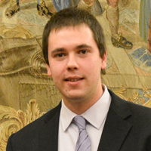
Sébastien DE VALERIOLA
Contact | Profil
Sebastien.de.valeriola@ulb.be | Docteur en Mathématiques Doctorant en Histoire Master en Actuariat
Enseignements | Recherches
Visualisation des données et de l'information (STICB540) Architecture des systèmes d’information (STICB415) Introduction aux humanités numériques (TRANB300) | Text et Data Mining Humanités numériques

Slide 15
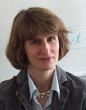
Pierrette BOUILLON
Contact | Profil
Pierrette.Bouillon@ulb.be | Docteur en Linguistique Doyenne de la Faculté de Traduction et d'Interprétation de l'Université de Genève
Enseignements | Recherches
Ingénierie linguistique (STICB425) | Traduction automatique

Slide 16
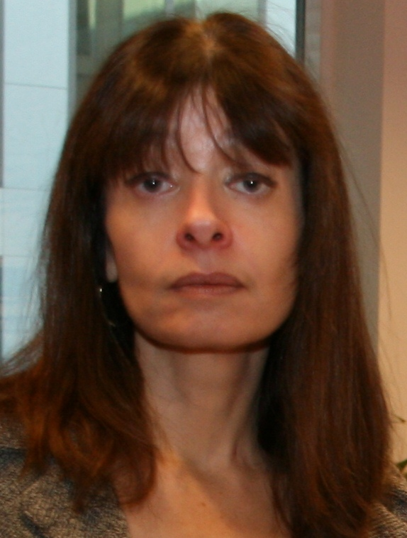
Isabelle BOYDENS
Contact | Profil
iboydens@ulb.be http://www.ulb.ac.be/cours/iboydens | Docteur en Philosophie et Lettres, orientation « sciences de l’information » Responsable du Data Quality Competence Center (Smals) Professeur ordinaire à temps partiel (ULB)
Enseignements | Recherches
Documentologie (STICB410) Qualité de l'information et des documents numériques (STICB510) | Data quality Analyse critique de l'information issue de bases de données

Slide 17

Christian BROUWER
Contact | Profil
christian.brouwer@ulb.be 02/650.36.34 | Docteur en Philosophie et Lettres Directeur de la Bibliothèque des Sciences Humaines de l’ULB
Enseignements | Recherches
Gestion des bibliothèques (STICB420) | Evolution des bibliothèques universitaires, learning centers Philosophie et littérature latine médiévales (pm)

Slide 18
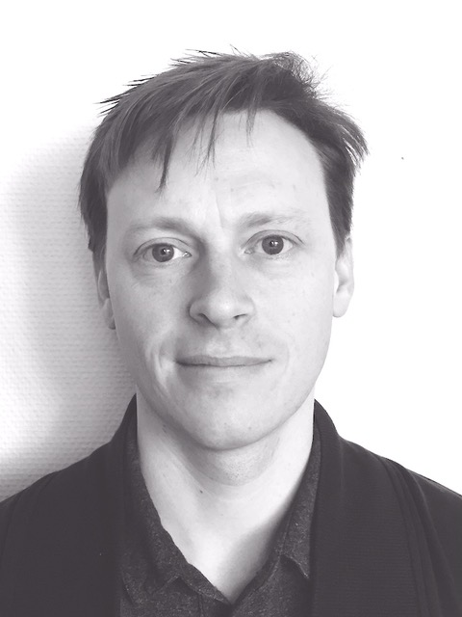
Matthieu Defrance
Contact | Profil
Matthieu.defrance@ulb.be | Chargé de cours en informatique depuis 2016 Chercheur à l’(IB)2 https://ibsquare.be et au MLG https://mlg.ulb.ac.be/
Enseignements | Recherches
Algorithmes et programmation I (STICB450) | Application de méthodes informatiques (machine learning, algorithmique …) aux données biologiques et médicales

Slide 19
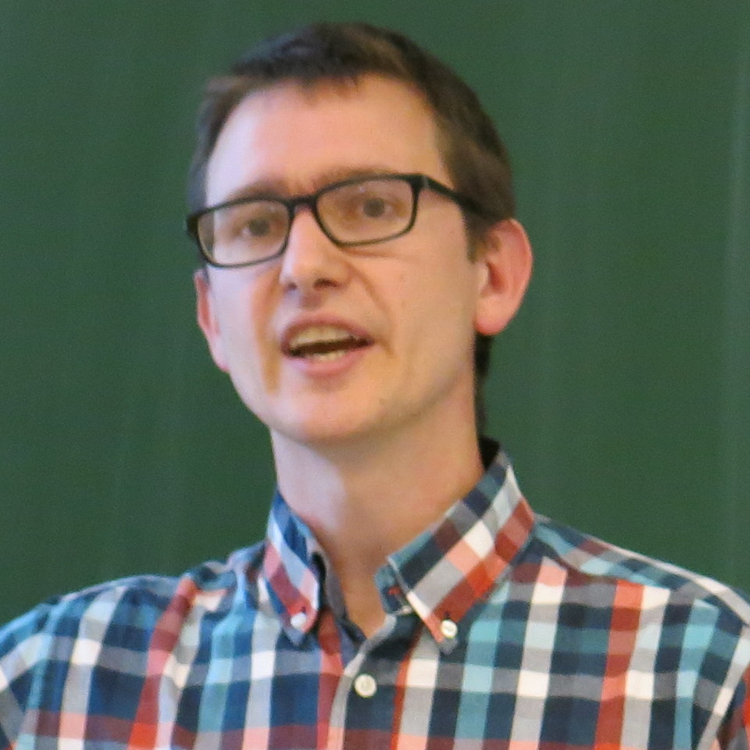
Max De WILDE
Contact | Profil
Max.de.wilde@ulb.be | Docteur en Information et communication Consultant IT à la Commission européenne
Enseignements | Recherches
Ingénierie linguistique (STICB425) Traitement automatique de corpus (STICB545) | Linguistique computationnelle Traitement automatique des langues Machine Learning

Slide 20
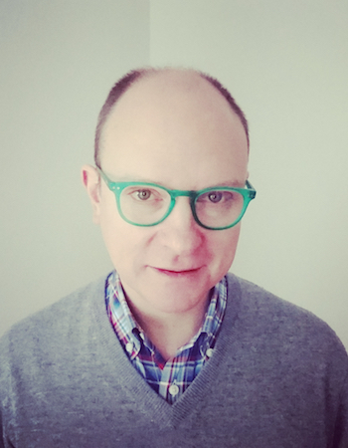
Joël GOOSSENS
Contact | Profil
Joel.goossens@ulb.be 02/650.55.88 P.N8.107 | PhD Informaticien Professeur
Enseignements | Recherches
Algorithmes et programmation II (STICB455) | Informatique temps réel Systèmes embarqués

Slide 21
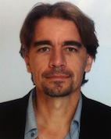
Zeger KARSSEN
Contact | Profil
Zeger.karssen@ulb.be | DEAs en Philosophie et en Intelligence Artificielle Directeur de la maison d'édition scientifique Atlantis Press
Enseignements | Recherches
Édition numérique (STICB520) | Publication numérique Stratégies d'e-Publication

Slide 22
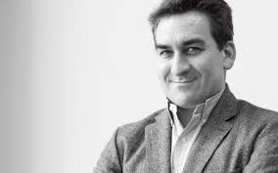
Frédéric LEMMERS
Contact | Profil
Frederic.lemmers@ulb.be | Chef de département à la KBR
Enseignements | Recherches
Patrimoine culturel : questions de gestion, de conservation et de numérisation (STICB530) | Gestion des bibliothèques Numérisation des collections

Slide 23
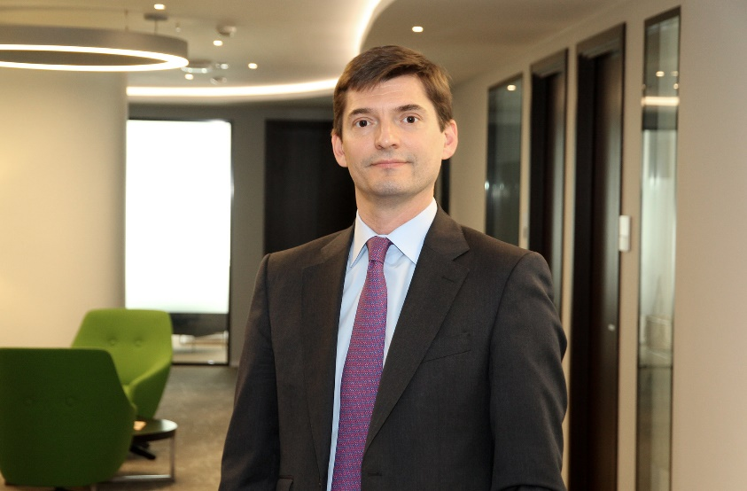
Quentin LIMBOURG
Contact | Profil
Quentin.Limbourg@ulb.be | Docteur en Sciences de gestion Maître de conférences
Enseignements | Recherches
Innovation digitale et Conception (STICB515) | Software Engineering User Interface Design

Slide 24
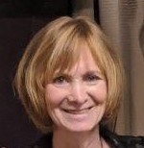
Françoise ROSSION
Contact | Profil
Francoise.Rossion@ulb.be 0473/191848 | Masters en Histoire, Histoire de l’Art et Archéologie, Sciences de l’Information et de la documentation Maître de conférences (ULB, IMT Lille)
Enseignements | Recherches
Processus d’entreprise et modélisation (STICB440) Projet: gestion et aspects méthodologiques (STICB500) Projet: stage en entreprise (STICB501) Automatique documentaire (STICB445) | Knowledge Management Collaboration et digitalisation Innovation et agilité

Slide 25
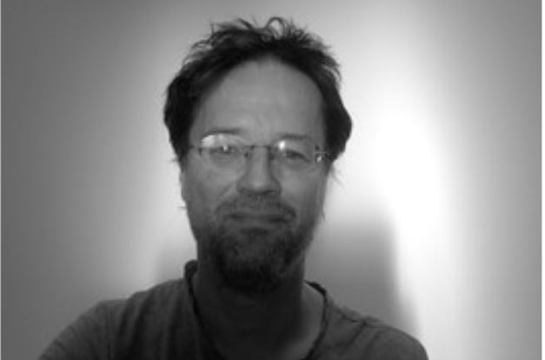
Frédéric SERVAIS
Contact | Profil
Frederic.Servais@ulb.be | Docteur en Sciences, orientation informatique
Enseignements | Recherches
Banques de données (STICB405) Conception et gestion des banques de données (STICB505) | Conception, évolution et migration des systèmes d’information

Slide 26
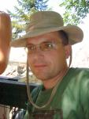
Pierre-Alain TALLIER
Contact | Profil
Pierre.Alain.Tallier@ulb.be 02/513.76.80 AGR (2 rue de Ruysbroeck, 1000 Bruxelles) | Docteur en Histoire Travaille aux Archives Générales du Royaume (AGR)
Enseignements | Recherches
Archivistique (STICB435) | Archivistique en général Préservation matérielle Valorisation des archives.

Slide 27
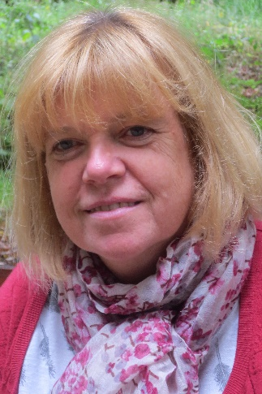
Cécile VAN DE LEEMPUT
Contact | Profil
cecile.van.de.leemput@ulb.be 02.650.32.85 Bureau DC8.114 | Docteur en Psychologie Professeure en psychologie du travail et ergonomie
Enseignements | Recherches
Psychologie ergonomique (PSYCD405) | Technology Acceptance : Etude des comportements des utilisateurs des TICs & Techno. Intelligentes User Experience

Slide 28

Mathias COECKELBERGS
Contact | Profil
mcoeckel@ulb.be 02/650.44.58 Bureau DC11.203 | Master en AI Assistant scientifique de la filière STIC Doctorant
Enseignements | Recherches
Documentologie (STICB410) Architecture des systèmes d'information (STICB415) Automatique documentaire (STICB445) Modélisation numérique (STICB525) Qualité de l’information (STICB510) Visualisation des données (STICB540) | Traitement des langues anciennes, notamment l’hébreu et l’araméen Méthodes de Machine Learning (Topic Modelling, Word Embeddings) Web sémantique

Slide 29
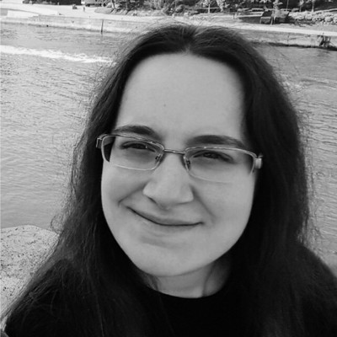
Manon LEGRAND
Contact | Profil
manolegr@ulb. be | Master en Informatique Assistante pour les enseignements techniques
Enseignements | Recherches
Algorithmes et programmation I et II (STICB450 et 455) Banques de données (STICB405) Conception et gestion des banques de données (STICB505) | Software engineering/architecture

Slide 30
Doctorant
Mathias
COECKELBERGS

Slide 31

Travail d’initiation à la recherche & mémoire
Le Master en STIC

Slide 32
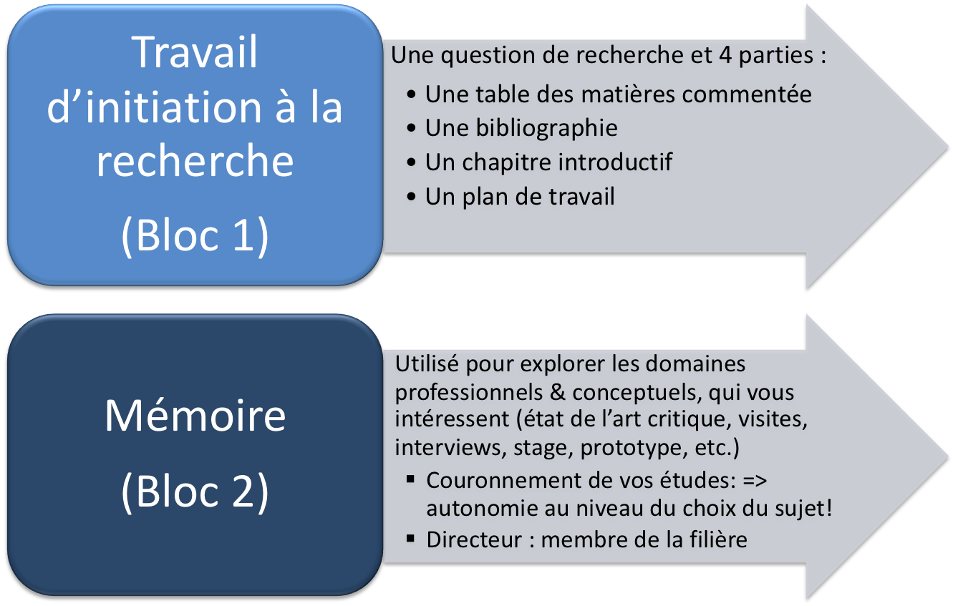
Le travail d’initiation à la recherche prépare votre mémoire
Un guide concernant le mémoire et le TPM est mis à votre disposition : http://mastic.ulb.ac.be/memoires/

Slide 33
Travail d’initiation à la recherche
Etapes administratives
Vous serez invités à une session Q/R concernant les TPM en novembre afin de répondre à vos questions.
Début février
La fiche avec la description du sujet du mémoire doit être déposée au secrétariat
Le collège se charge de l’approbation des sujets et de la constitution des jurys
Ce travail doit être défendu lors d’une défense orale
Mi-mai (ou début août)
Le travail préparatoire doit être déposé

Slide 34
Mémoire
Etapes administratives
Fin octobre
Les demandes de changement de sujet et/ou de directeur doivent être introduites
Début novembre
La fiche actualisée doit être remise par tous les étudiants
Défense orale devant un jury (directeur du mémoire + deux lecteurs)
Mi-mai (ou début août)
Le mémoire doit être déposé

Slide 35
Plagiat
Problématique particulièrement importante concernant les travaux écrits.
Sanctions :
  en filière STIC
  en Faculté.

Slide 36

Informations complémentaires
Le Master en STIC

Slide 37
Dispositions pour la rentrée académique 2021-2022
La reprise des enseignements est en code vert, soit 100% de présentiel, avec port du masque obligatoire à l’intérieur des bâtiments et en cours.
Les enseignant·e·s peuvent donner cours sans masque s’ils/elles se tiennent à bonne distance (3m).
Aucun « Corona pass » n’est requis pour les cours.
Le mot d’ordre pour les cours est leur organisation en présentiel, et non en bimodal. Par conséquent, leur enregistrement n’est pas rendu obligatoire.

Slide 38
Informations et liens utiles
Secrétariat de la filière: Nicole SOUNOU
  Permanences : Lundi et jeudi de 14h à 17h00 (Bâtiment D)
  T : +32 (0)2 650 40 23
  master.stic.ltc@ulb.be
Programme des cours du Mastic:
  https://www.ulb.be/fr/programme/mastic
Horaires des cours :
  http://www.ulb.be/horaires
Informations concernant le mémoire et le travail d’initiation à la recherche:
  https://mastic.ulb.ac.be/memoires/

Slide 39


